Slide 1
感恩父亲节浓浓子女心
—泡茶香暖亲情
感恩父亲节浓浓子女心
—泡茶香暖亲情
父亲节营销推广方案

Slide 2
目录
壹
贰
叁
活动概述
活动安排
活动准备
请在此处添加详细描述文本，尽量与标题文本语言风格相符合
请在此处添加详细描述文本，尽量与标题文本语言风格相符合
请在此处添加详细描述文本，尽量与标题文本语言风格相符合

Slide 3
活动概述
壹
请在此处添加详细描述文本，尽量与标题文本语言风格相符合请在此处添加详细描述文本，尽量与标题文本语言风格相符合

Slide 4
活动背景
壹
父亲，把我们带到这个缤纷的世界，指引我们迈出生命的第一步，教会我们做人的道理，永远是我们强有力地后盾和支撑！父亲，是每个人生命中不可或缺的重要角色！因此，人们把每年的6月的第三个星期日定是父亲节，以此来感恩我们的父辈。
父亲的角色在孩子的成长道理上有着不可或缺的作用，在现代家庭中，爸爸在孩子心目中的形象是繁忙、威严，孩子与父亲接触交流的机会甚少。
为此，我们在父亲节当天开展“感恩父亲节浓浓子女心
”的亲子活动，提供孩子与父亲沟通交流的机会和平台，让孩子多亲近父亲、父亲更了解孩子，增进与父辈的感情，留下更多与的美好回忆！

Slide 5
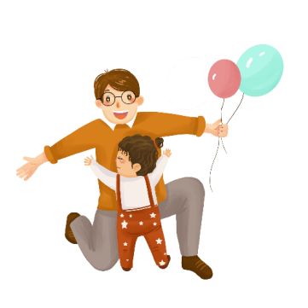
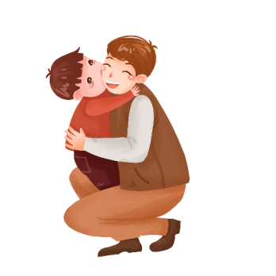
活动目的
壹
壹
叁
通过此次活动，让孩子们关注父亲节，多亲近父亲，增加孩子与父亲接触交流的机会。
通过本次活动展现对客户的人文关怀，树立企业在客户心目中的良好形象。
让活动成为客户维护的纽带，提升项目的美誉度，带动项目的成交。
新渠道拓展客户到访，深化体验式营销，促进销售。
贰
肆

Slide 6
壹
活动前期准备
第一步
联系好参加活动的人员；
第二步
准备好需要的物料；
第三步
提前购买礼品，分活动礼品和父亲节礼品；
第四步
安排好各项活动的负责人员；
第五步
考虑天气炎热，准备充足的水。

Slide 7
壹
活动前期准备
父亲节主题活动节目推荐以及具体活动安排(2019.6.15)

Slide 8
活动安排
贰
请在此处添加详细描述文本，尽量与标题文本语言风格相符合请在此处添加详细描述文本，尽量与标题文本语言风格相符合

Slide 9
活动安排
贰
活动一：
老爸，我想对你说
父亲用坚实的肩膀把我们托起，让我们拥有了更广阔的天空，让我们看得更高、更远，而不善言辞的你，却只是默默的关注着，时刻告诫着儿女，第一个脚印都要踏实清澈。

Slide 10
活动安排
贰
活动二：
一杯茶，老爸辛苦了
一杯茶可以解渴，一杯茶可以解乏，一杯茶可以怡情···男人与茶总是形影不离···而选在父亲节这天，亲手端一杯茶给父亲，对于他来说莫过于最好的礼物，莫过于最欣慰的感动···
活动具体安排：
首先主持人开场白，简单说明今天的活动主题，然后是茶艺表演，展示茶艺过程，外加古典舞蹈表演；茶艺表演结束，让一些小朋友作为代表将沏好的茶亲手端给自己的父亲，这个时候主持人在讲解一些有关敬茶、孝道的意义。

Slide 11
活动安排
贰
活动二：
上阵父子兵
忘不了，父亲与儿女天伦嬉闹的情，
忘不了，夜归时您额上的担忧，
忘不了，您骑车载送儿女上学的背影
忘不了，您为儿女求医问路的多方奔走···
您没有母亲般的温柔，可您在儿女成长的路上却是很好的玩伴！
具体活动安排：
亲子游戏环节，主要体现孩子和爸爸之间的合作能力

Slide 12
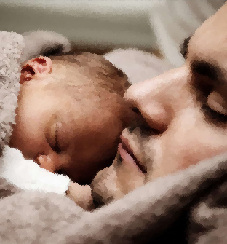
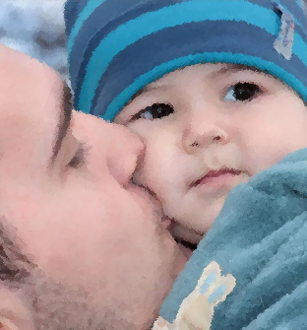
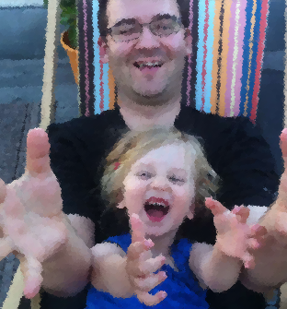
活动安排
贰
亲子游戏（1）：萝卜蹲
1、所有人围成一个大圆圈，将所有参与者分成四组，每组五对父子（女），每人扮演一种名称为两个字水果或蔬菜（例：苹果，南瓜，洋葱等等）；
2、扮演XX角色的玩家念“XX蹲，XX蹲，XX蹲完YY蹲”，并做出相应动作。XX玩家动作完成后，YY
3、玩家必须立即跟上并念“YY蹲，YY蹲，YY蹲完ZZ蹲”，同样做出相应动作。ZZ玩家立即跟上，如此往复；
4、反映慢的玩家和传错的玩家被淘汰；最后台上剩下的一对玩家为胜利者；
5、凡参与游戏都有奖励。

Slide 13
活动安排
贰
亲子游戏（2）：我演你猜
1、准备一些简单的实物图片，比如动物、家用电器等；
2、让爸爸演，小孩来猜，三分钟的限制，猜的最多的获胜；
3、遵守游戏规则，不能提示图片有关的文字；

Slide 14
活动安排
贰
亲子游戏（3）：默契大考验
1、主持人将放有活动开始前小朋友写给爸爸贺卡的箱子拿上台；
2、随机抽取，读出来，让爸爸们猜是否是自家小孩写给自己的贺卡，猜中即有精美奖品一份；
3、由小朋友送给父亲，作为父亲节的礼物。

Slide 15
活动准备
叁
请在此处添加详细描述文本，尽量与标题文本语言风格相符合请在此处添加详细描述文本，尽量与标题文本语言风格相符合

Slide 16
活动准备
叁
序号 | 时间 | 具体事项
1 | 13:00之前 | 活动现场布置
2 | 13:00-13:30 | 嘉宾签到
3 | 13:30活动正式开始 | 主持人开场白
4 | 13:40-14:10 | 茶艺展示、送茶
5 | 14:10 | 准备游戏道具
6 | 14:30 | 游戏环节

Slide 17
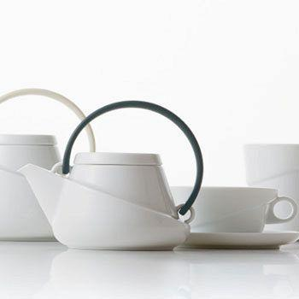
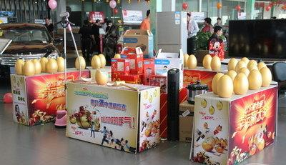
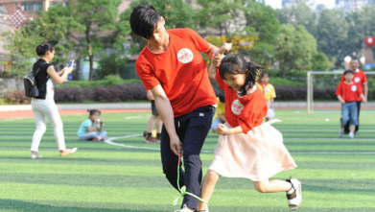
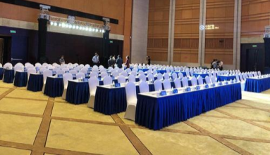
活动准备
叁
物料准备：
1、贺卡
2、签到用的纸笔
3、茶具
4、整场活动的礼品
5、游戏中的实物图
6、桌椅
节日PPT模板 http:// www.PPT818.com/jieri/

Slide 18
叁
活动推广传播
1.在线广告
首页顶部皇冠或全屏弹出；
2.资讯推广
资讯内页顶部通栏；
3.新房中心
新房详情页旗帜；
论坛顶部通栏；
4.BBS论坛
资讯大头条、关键字、首页轮播图；
5.项目专题
活动期间跟踪报道；
6.365淘房APP移动终端
微信公共平台推广；
QQ群推广；

Slide 19
叁
活动价及回报
页面 | 广告位 | 时间 | 刊例价 | 总额
网首页 | 顶部通栏 | 2019.4.251-6.30 | 5500元/天
网首页 | 通栏 | 2019.4.251-6.30 | 5200元/天
网新闻资讯页 | 通栏 | 2019.4.251-6.30 | 2800元/天 | 配送资源
网新房详情页 | 通栏 | 2019.4.251-6.30 | 2800元/天 | 配送资源
网BBS页 | 通栏 | 2019.4.251-6.30 | 2200元/天 | 配送资源
价格：22万元 [含所有物料费用及推广费用]

Slide 20
平台的高度决定您的视野，决定您战略实施的达成！
以上是方案全部内容，再次感谢您的阅读。期待与您携手作！

Slide 21
THANKS!
THANKS!
父亲节营销推广方案

